Slide 1
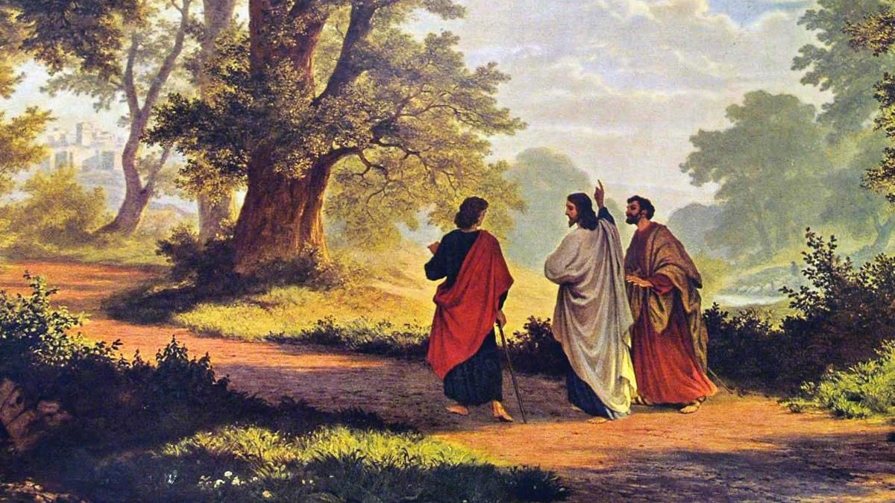
PRONAĆI ISUSA
KORIZMENE KATEHEZE U GODINI MOLITVE
Petak pred Petu korizmenu nedjelju | 15. ožujka 2024.

Slide 2
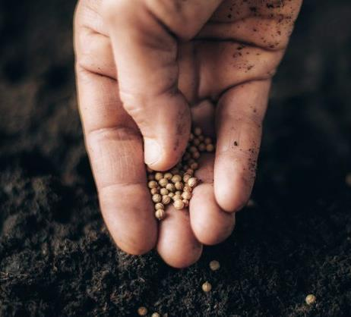
Iv 12,20-33
KORIZMENA KATEHEZA PETKOM
15. ožujka 2024.
Iz evanđelja po Ivanu
U ono vrijeme: Među onima koji su se došli klanjati na blagdan bijahu neki Grci. Oni pristupe Filipu iz Betsaide galilejske pa ga zamole: „Gospodine, htjeli bismo vidjeti Isusa.“ Filip ode i kaže to Andriji pa Andrija i Filip odu i kažu Isusu. Isus im odgovori: „Došao je čas da se proslavi Sin Čovječji. Zaista, zaista, kažem vam: ako pšenično zrno, pavši na zemlju, ne umre, ostaje samo; ako li umre, donosi obilat rod.
EVANĐEOSKI TEKST
PITANJA ZA RAZMIŠLJANJE
KATEHETSKO IZLAGANJE
POTICAJI ZA DJELOVANJE

Slide 3
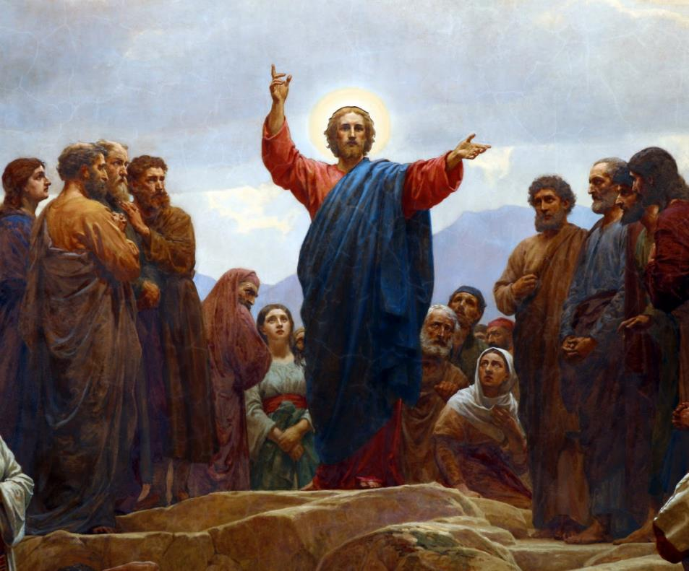
Iv 12,20-33
KORIZMENA KATEHEZA PETKOM
15. ožujka 2024.
Tko ljubi svoj život, izgubit će ga. A tko mrzi svoj život na ovome svijetu, sačuvat će ga za život vječni. Ako mi tko hoće služiti, neka ide za mnom. I gdje sam ja, ondje će biti i moj služitelj. Ako mi tko hoće služiti, počastit će ga moj Otac. Duša mi je sada potresena i što da kažem? No, zato dođoh u ovaj čas! Oče, proslavi ime svoje!“ Uto dođe glas s neba: „Proslavio sam i opet ću proslaviti!“
EVANĐEOSKI TEKST
PITANJA ZA RAZMIŠLJANJE
KATEHETSKO IZLAGANJE
POTICAJI ZA DJELOVANJE

Slide 4
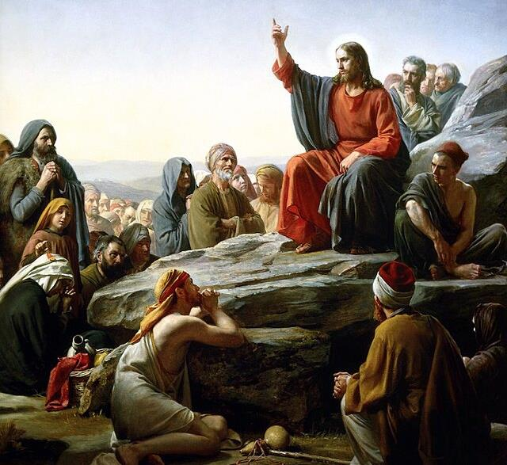
Iv 12,20-33
KORIZMENA KATEHEZA PETKOM
15. ožujka 2024.
Mnoštvo koje je ondje stajalo i slušalo govoraše: „Zagrmjelo je!“ Drugi govorahu: „Anđeo mu je zborio.“ Isus na to reče: „Ovaj glas nije bio poradi mene, nego poradi vas. Sada je sud ovomu svijetu, sada će knez ovoga svijeta biti izbačen. A ja kad budem uzdignut sa zemlje, sve ću privući k sebi.“ To reče da označi kakvom će smrću umrijeti.
EVANĐEOSKI TEKST
PITANJA ZA RAZMIŠLJANJE
KATEHETSKO IZLAGANJE
POTICAJI ZA DJELOVANJE

Slide 5
Pitanja za razmišljanje
KORIZMENA KATEHEZA PETKOM
15. ožujka 2024.
Tražim li Isusa u svom životu? Gdje i kako ga tražim?
Kakva je moja slika o Bogu? Kako si ga predočujem?
Znam li prepoznati Isusa? Poznajem li njegov govor i djelovanje?
Bojim li se žrtve? Izbjegavam li ono što me „izvlači“ iz moje ugode?
Prihvaćam li teške situacije u svom životu i gledam li na njih pogledom vjere?
EVANĐEOSKI TEKST
PITANJA ZA RAZMIŠLJANJE
KATEHETSKO IZLAGANJE
POTICAJI ZA DJELOVANJE

Slide 6
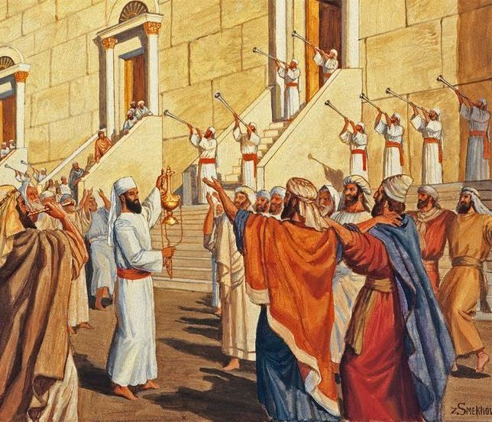
Uvod – kontekst
KORIZMENA KATEHEZA PETKOM
15. ožujka 2024.
proslava blagdana Pashe u Jeruzalemu
spomen izlaska Izabranog naroda iz egipatskog sužanjstva
među hodočasnicima prisutni i neki Grci
poštuju židovske blagdane i običaje, no nisu bili Židovi
EVANĐEOSKI TEKST
PITANJA ZA RAZMIŠLJANJE
KATEHETSKO IZLAGANJE
POTICAJI ZA DJELOVANJE

Slide 7
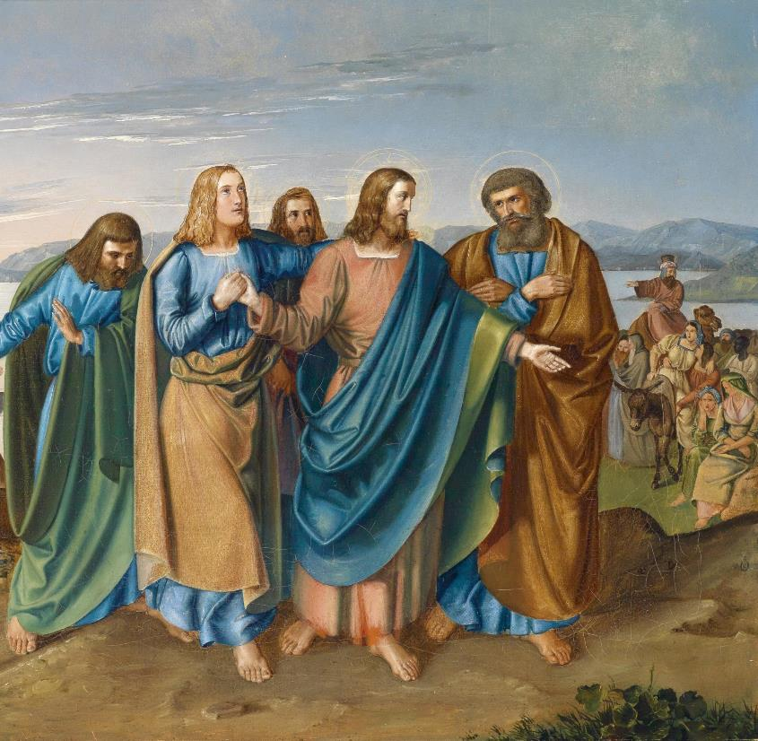
Čežnja za Bogom
KORIZMENA KATEHEZA PETKOM
15. ožujka 2024.
Grci dolaze Isusovim učenicima sa željom: „Htjeli bismo vidjeti Isusa!“
žele ga upoznati, susresti se s njim
„vidjeti“ – u Ivanovom evanđelju ima teološko značenje povezano s vjerom
EVANĐEOSKI TEKST
PITANJA ZA RAZMIŠLJANJE
KATEHETSKO IZLAGANJE
POTICAJI ZA DJELOVANJE

Slide 8
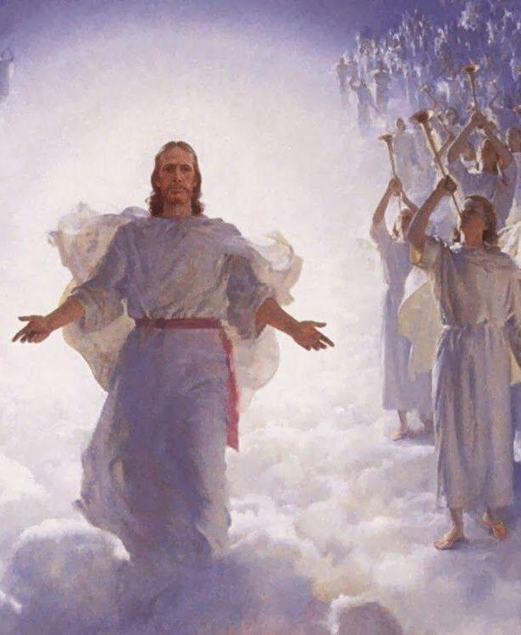
Predrasude Grka
KORIZMENA KATEHEZA PETKOM
15. ožujka 2024.
čuli su o Isusovim ozdravljanjima, oslobađanjima, čudesima, propovijedanjima s vlašću i autoritetom
očekuju Isusa koji je velik, moćan, atraktivan
od susreta s Isusom očekuju oslobođenje svake nevolje i poteškoće
slike u skladu s grčkim božanstvima na Olimpu
slike starozavjetnog Boga koji pokazuje svoju snagu u oslobađanju Izraelaca iz Egipta
EVANĐEOSKI TEKST
PITANJA ZA RAZMIŠLJANJE
KATEHETSKO IZLAGANJE
POTICAJI ZA DJELOVANJE

Slide 9
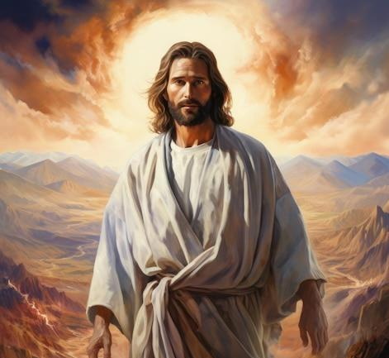
Naša očekivanja
KORIZMENA KATEHEZA PETKOM
15. ožujka 2024.
skloni smo tražiti Isusa s već unaprijed određenom slikom
pogrješne slike nam onemogućuju pronalazak i upoznavanje Boga
dovode nas do razočarenja, a nekada i do otpada od vjere
Grci nisu ostali uz Isusa kad je nastupio njegov križni put
EVANĐEOSKI TEKST
PITANJA ZA RAZMIŠLJANJE
KATEHETSKO IZLAGANJE
POTICAJI ZA DJELOVANJE

Slide 10
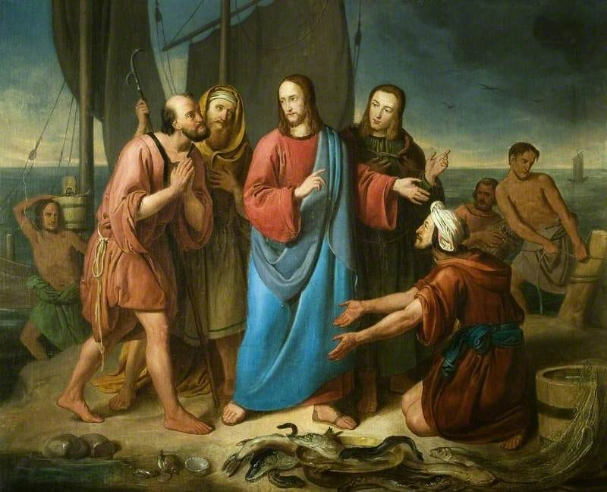
Isusov odgovor
KORIZMENA KATEHEZA PETKOM
15. ožujka 2024.
Isus ispravlja pogrješne slike Grka, ali i skrivena očekivanja učenika i nas samih
ne obećava slavu i lagodan život ovdje na zemlji
navodi mudre izreke koje slikovito izriču istinu o Bogu
EVANĐEOSKI TEKST
PITANJA ZA RAZMIŠLJANJE
KATEHETSKO IZLAGANJE
POTICAJI ZA DJELOVANJE

Slide 11
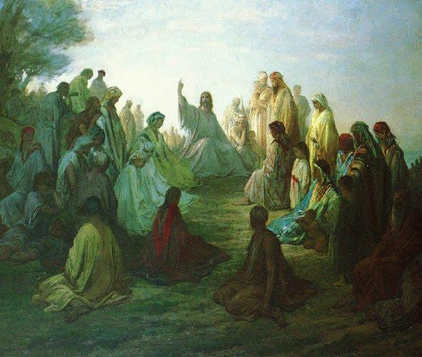
Isusov odgovor
KORIZMENA KATEHEZA PETKOM
15. ožujka 2024.
najveća Božja moć i proslava je njegovo vlastito darivanje iz ljubavi
Bog je prisutan
gdje je nesebična ljubav spremna umirati za drugog
u teškim situacijama i križevima koje nosimo
EVANĐEOSKI TEKST
PITANJA ZA RAZMIŠLJANJE
KATEHETSKO IZLAGANJE
POTICAJI ZA DJELOVANJE

Slide 12
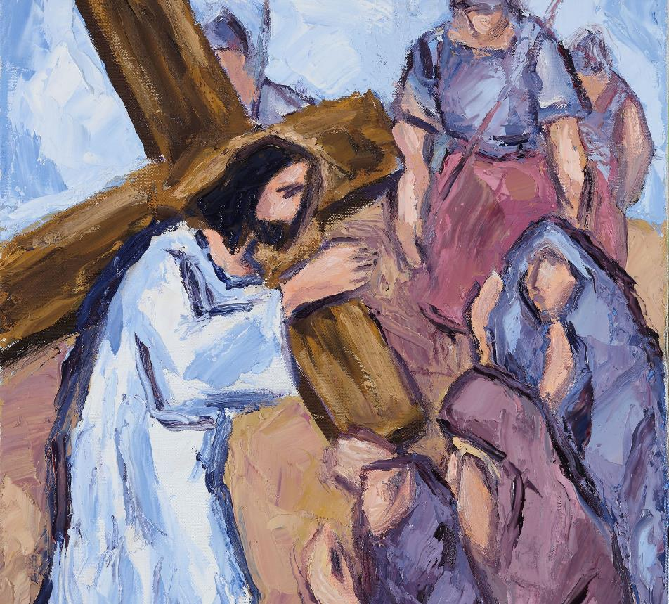
Isusov odgovor
KORIZMENA KATEHEZA PETKOM
15. ožujka 2024.
Isus otvara srca učenika za Božju stvarnost i pravu sliku o njemu
pozvani smo služiti Isusu – hoditi njegovim stopama (ljubavi i darivanja)
Boga pronalazimo u svim trenucima svoga života
radosti i blagostanja
patnje i nevolje
EVANĐEOSKI TEKST
PITANJA ZA RAZMIŠLJANJE
KATEHETSKO IZLAGANJE
POTICAJI ZA DJELOVANJE

Slide 13
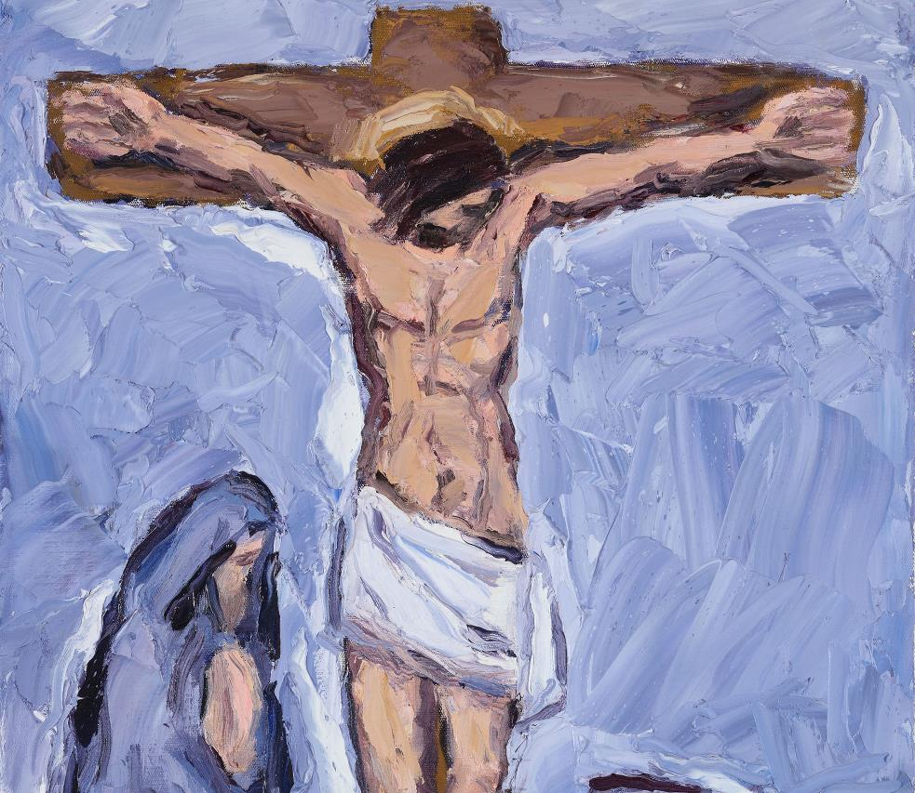
Snaga ljubavi na križu
KORIZMENA KATEHEZA PETKOM
15. ožujka 2024.
Kad budem uzdignut sa zemlje, sve ću privući k sebi. (Iv 12,32)
uzdizanje – razapinjanje na križu
snaga ljubavi na križu nadilazi sve druge manifestacije Isusove moći
ljubav s križa privlači k Isusu sve ljude koji ga žele vidjeti kakav on uistinu jest, a ne kakav bi on trebao biti po našim mjerilima
EVANĐEOSKI TEKST
PITANJA ZA RAZMIŠLJANJE
KATEHETSKO IZLAGANJE
POTICAJI ZA DJELOVANJE

Slide 14
Poticaji za ostvarivanje evanđeoskih zahtjeva
KORIZMENA KATEHEZA PETKOM
15. ožujka 2024.
U pobožnosti križnog puta dopusti da te Isus privuče k sebi. Moli da te oslobodi krivih slika i očekivanja koje imaš u svom srcu!
Svakodnevno, barem pet minuta, čitaj Sveto pismo i tako upoznavaj Isusa da bi ga mogao slijediti u svom životu.
Nastoj umirati sebi, svojim grijesima i oholosti: ispričaj se onima koje si povrijedio, oprosti drugima, pomozi onima koji su u potrebi, posjeti starije, bolesne i nemoćne!
Potrudi se oko redovitog odlaska na nedjeljnu svetu misu i zajedničke molitve u obitelji!
EVANĐEOSKI TEKST
PITANJA ZA RAZMIŠLJANJE
KATEHETSKO IZLAGANJE
POTICAJI ZA DJELOVANJE

